Slide 1





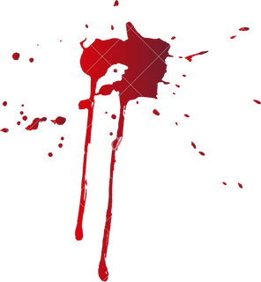
«Розстріляне відродження»:
феномен і трагедія української культури
Підготувала вчитель української мови та літератури
Шахова Ольга Вікторівна

Slide 2



У 20–30-ті рр. ХХ ст. українська культура набула активного розвитку. Уперше за довгий час українська мова не заборонялася.
Радянська влада не ввела жорсткі заходи щодо українців відразу ж після завоювання України, щоб:
Уникнути сильного опору населення новій окупаційній владі. Виявити всіх прихильників УНР.
Виявити справжніх українських патріотів.
У 20-х роках ХХст. українська мова популяризувалася, стала основною мовою ділового спілкування, книгодрукування й освіти. Проте вже в 30-х роках радянська влада вжила усіх заходів, щоб ситуація кардинально змінилася.
Тож, “МАСКИ ЗІРВАНІ...”
Відбувалося тотальне знищення української інтелігенції шляхом масових репресій.
Виморення голодомором мешканців українського села. Відповідно, немає носіїв - немає мови. Українцям нав’язувався комплекс меншовартості, неповноційнності у всьому, що стосувалося української культури, мови, цінностей. Просування наративу “українське - сільське”.
На керівні посади в українських містах призначалися виключно етнічні росіяни.
Від працівників будь-яких установ та організацій вимагався перехід на російську мову задля кар'єрного зростання, а згодом - це була необхідна умова для фізичного існування як такого.

Slide 3

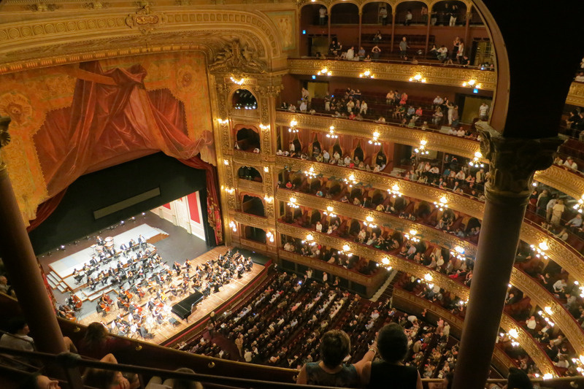

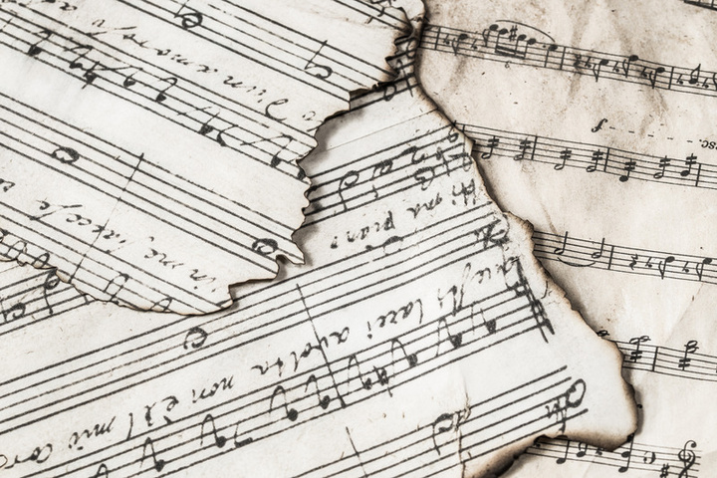
20-ті роки ХХ століття
Шалене відродження
культурного життя

Slide 4
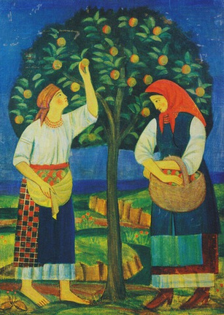
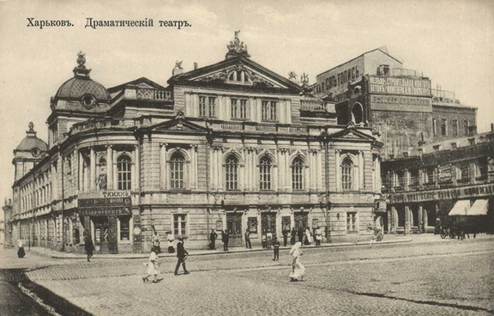
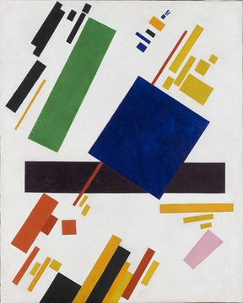
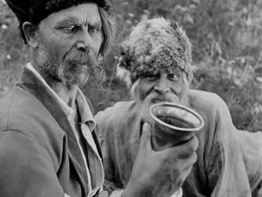

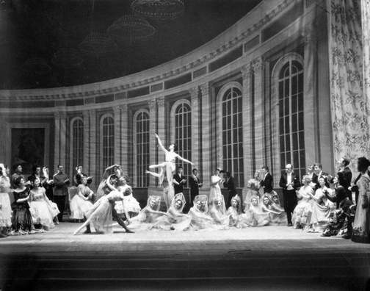

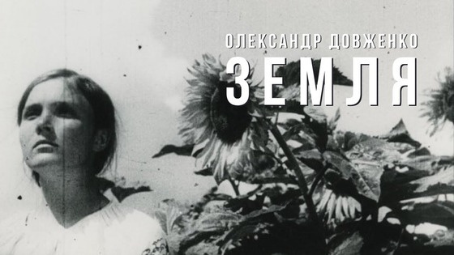
«Мистецтво майбутнього»
Художня література, живопис, музика, театр, кіномистецтво
20-х - поч. 30-х років XX ст., відображаючи складні реалії життя, творили нове мистецтво, нові засоби художнього впливу на особистість.
М.Бойчук "Біля дерева"
Театр "Березіль"
К. Малевич "Супрематична композиція"
Кінострічка "Звенигора О.Довженка"
Балет «Пан Каньовський» М. Вериківського
Художній фільм “Земля” О. Довженка

Slide 5
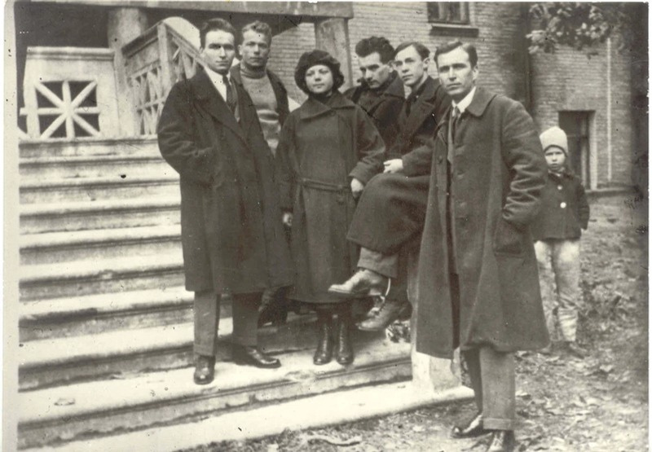

Нові мрії та обрії творчої молоді
Більшість представників розстріляного відродження були переконані в особливості своєї місії: виховати на нових морально-етичних засадах людину майбутнього, піднести національне мистецтво на вищий художній рівень.
1925 рік. Члени літературного об’єднання "Ланка"–МАРС. Зліва направо: Борис Антоненко-Давидович, Григорій Косинка, Марія Галич, Євген Плужник, Валер'ян Підмогильний, Тодось Осьмачка

Slide 6
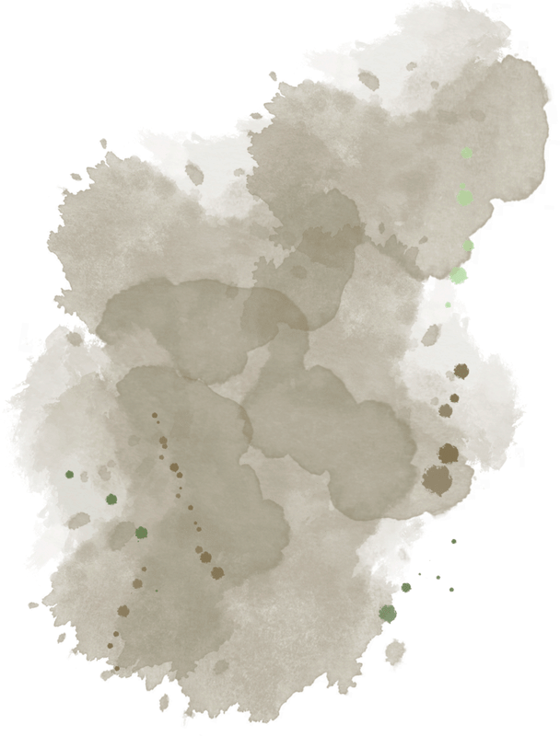
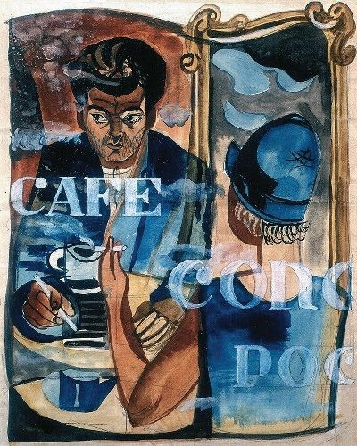
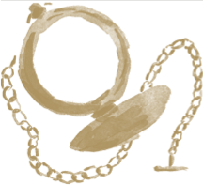

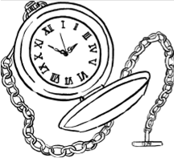

Українська література стає модерною за змістом і формою, упевнено крокує під гаслом духовного оновлення й національного відродження. По- новому в той незвичайний час творилися високі мистецькі цінності, без яких і сьогодні немислимий духовний розвій нашого народу. Для літературного процесу 20-30-х років визначальним було мирне співіснування різних ідейно-стильових течій (романтизму, реалізму, футуризму, символізму, авангардизму, неокласицизму та ін.)
Портрет поета М. Семенка. Стопортретна серія Петрицького. Фото: proslovo.com

Slide 7
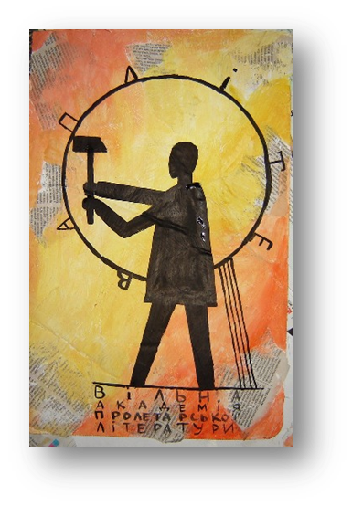

Поява модерних літературних угруповань
Головними літературними об’єднаннями були «Ланка» (пізніше «МАРС»), «Плуг», неокласики «Молодняк», «Спілка письменників західної України», ЛОЧАФ (об’єднання армії та флоту). Найвпливовішим був «Гарт», який пізніше був перейменований на «ВАПЛІТЕ» («Вільну Академію Пролетарської Літератури»).
Саме ВАПЛІТЕ в особі Миколи Хвильового розпочало славетну літературну дискусію 1925–1928 рр. і перемогло в ній, довівши наявність і необхідність національної, специфічної української літератури, орієнтованої на Європу, а не на Росію.

Slide 8
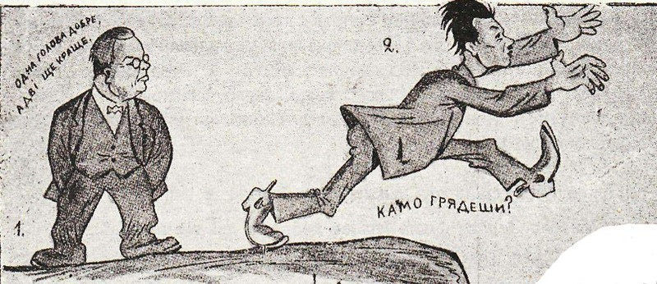

Митці творили, натхненні дискусією та суспільним резонансом, щирою зацікавленістю людей. Митці сперечалися – не тільки про те, хто та як має впливати на соціум, що в ньому має виховувати. А й про те, чи має право на життя українська література як самобутнє явище світового культурного розвитку. У 1933 році "явище", як і розвиток всього українського, припинив партійний апарат.
Микола Зеров і Микола Хвильовий. Дружні шаржі Агніта

Slide 9
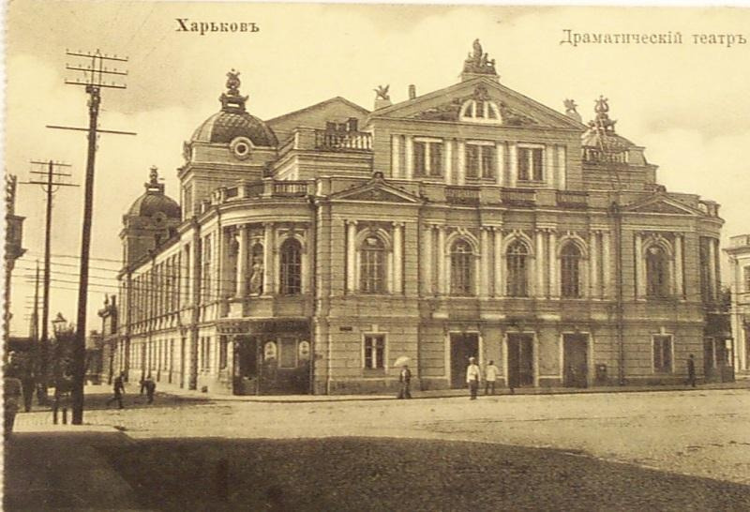

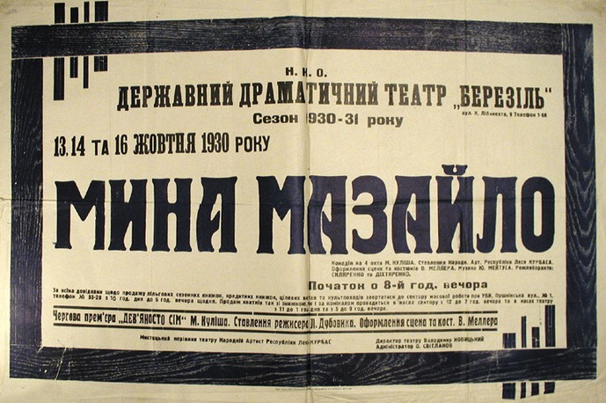

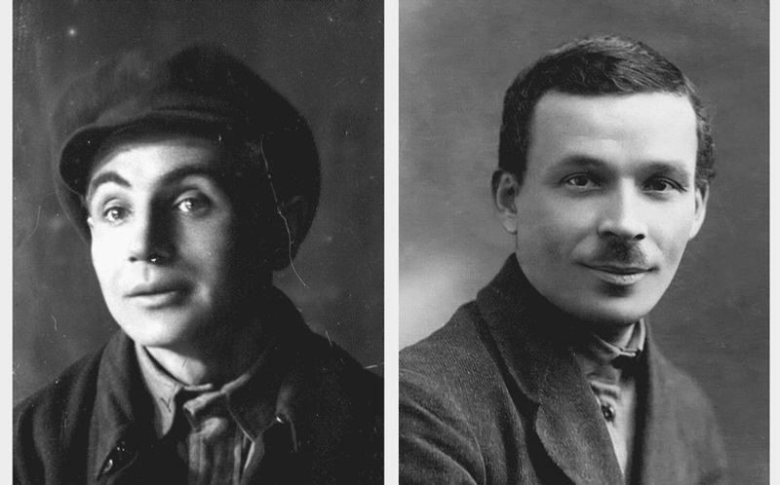

Експериментаторський театр європейського рівня
Лесь Курбас європеїзував український театр, що доти був виключно національно- етнографічним, побутовим. Наше сценічне мистецтво почало ставати істинно естетичним, відкрило для себе коло героїв, тем, прийомів, до того часу просто недоступних. По-друге, Курбас створив експериментальний театр українського модернізму, вивівши його на лінію передових мистецьких шукань Заходу (діяльність “Березоля” 1922–1926-х років). Митець пробував синтезувати національні традиції українського театру з найновішими формами європейського.

Slide 10
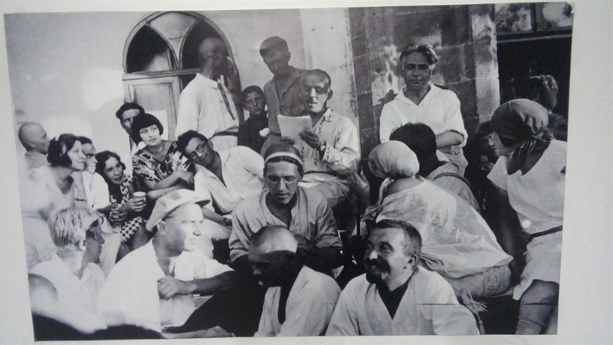
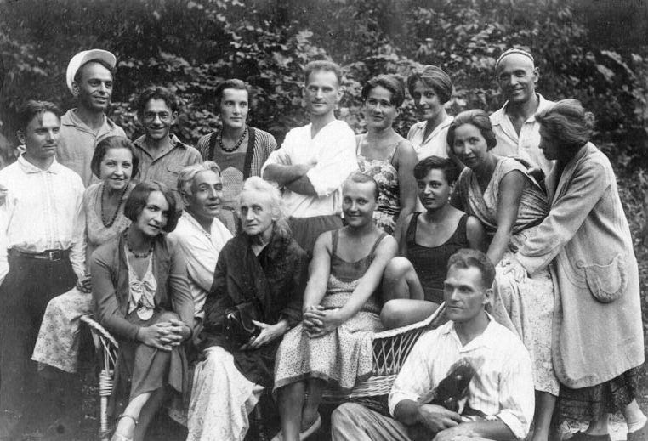
«Березіль» формував свідомість
«Лесь Курбас як новатор-режисер змінював канони і закони театру. Він робив революцію в театрі. Це був театр виклику, в якому переплітався імпресіонізм, символізм, авангард. Це був театр, який випередив час», — розповіла актриса театру імені Шевченка «Березіль» Тетяна Турка.
Микола Куліш (по центру) зачитує акторам театру «Березіль» свою п'єсу «Народний Малахій». Ліворуч від нього стоїть режисер Лесь Курбас Фото: uainfo.org
Актори театру “Березіль”. Фото: proslovo.com

Slide 11
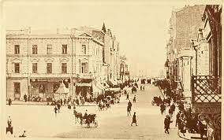
Осередком української культури 20-х років ХХ ст.стає місто Харків
Культурне життя 1920-х тісно
пов’язане з Харковом – тодішньою столицею радянської України, а його символом став будинок літераторів «Слово».
Під одним дахом жив і працював майже весь «червоний ренесанс»: Лесь Курбас і Микола Куліш, Володимир Сосюра і Валер’ян Підмогильний, Майк Йогансен і Григорій Епік, Микола Хвильовий і Павло Тичина, Михайль Семенко і Михайло Яловий, Остап Вишня і Юрій Яновський і багато інших.

Slide 12
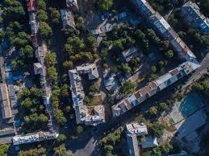
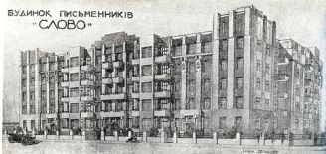

Харківський будинок “Слово” — осередок найперспективніших українських митців 30-х років XX століття. Вони разом відвідували театр, дискутували про літературу та палко обговорювали полювання. Утім, життя мешканців будинку завжди було під загрозою через радянських наглядачів та масові арешти тих, хто не відповідав соцреалістичним канонам.
proslovo.com

Slide 13
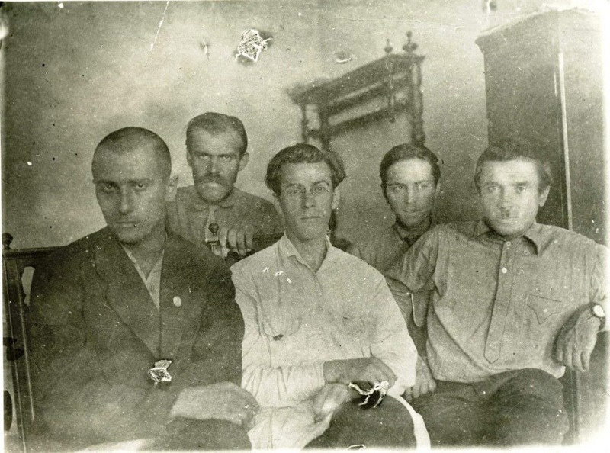
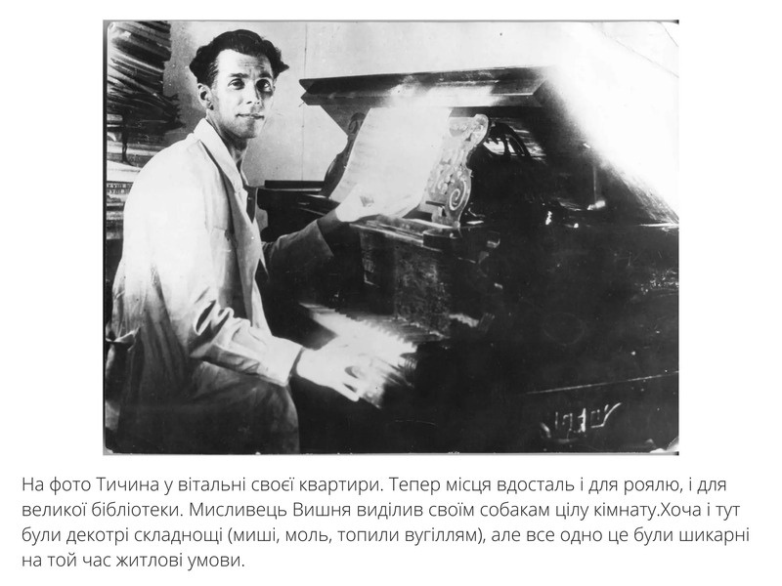
ЛІТЕРАТУРНИЙ HUB У “СЛОВІ”
Будинок “Слово” складався з близько 60 мистецьких родин — письменників, журналістів, літературних критиків, композиторів, художників, акторів та режисерів
Перший ряд (зліва направо): Володимир Сосюра, Павло Тичина, Микола Хвильовий. Другий ряд (зліва направо): невстановлена особа, Іван Дніпровський. Фото: proslovo.com
proslovo.com

Slide 14
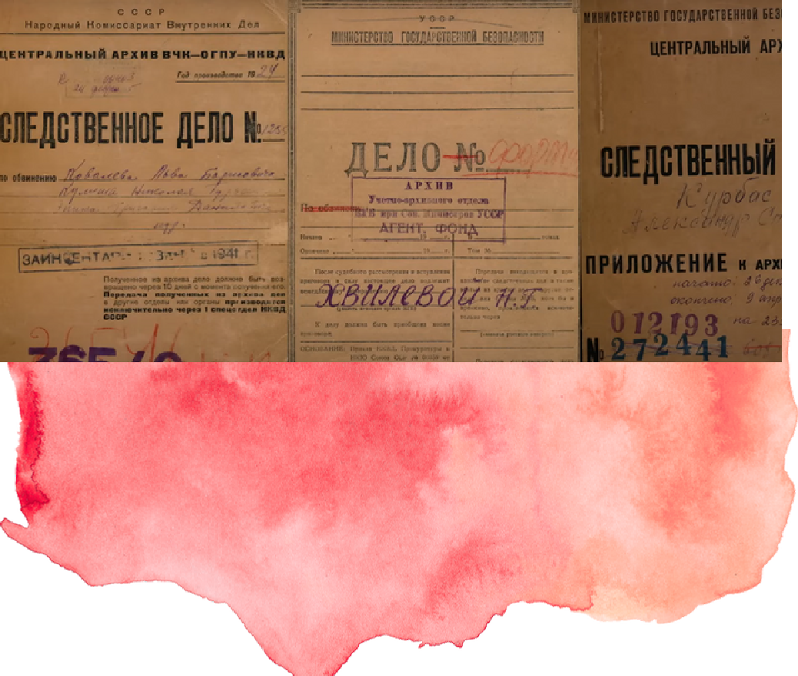
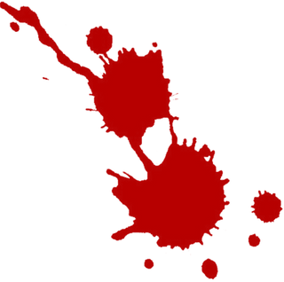
Зібравши в одному домі популярних письменників, владі було простіше стежити за їхніми діями та словами. Бо ж у багатьох було "сумнівне" минуле. Сосюра воював на стороні Петлюри. Остап Вишня був офіцером медичної служби у військах УНР. Телефони прослуховували, упереміш із письменниками були й сексоти.
Упродовж 30-х років понад половину мешканців арештували, а їхні сім’ї виселили зі “Слова”. Тоді ж Микола Хвильовий скоїв самогубство. Трагічна доля зі шляхом до Соловецьких таборів спіткала багатьох українських митців.
– Їхня українізація – це спосіб виявити всіх нас, українців. А тоді знищити разом, щоб і духу не було, – говорить дядько Тарас із п’єси "Мина Мазайло". Микола Куліш написав її за два роки до того, як оселитися в будинку "Слово".
proslovo.com

Slide 15
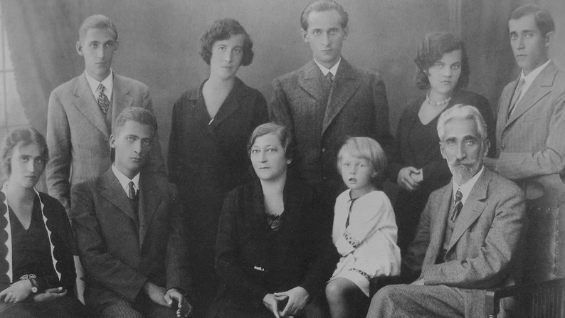

Це фото стало символом винищення української інтелігенції сталінським режимом...
Родина Крушельницьких, початок 1930-х років. Шістьох із них стратили в 1934-1937-х роках.
З квартири № 54 В. Вражливого органи НКВС забрали і самого Василя, і квартирантів І.Багряного, Є. Плужника, а також всю родину Крушельницьких.
proslovo.com

Slide 16
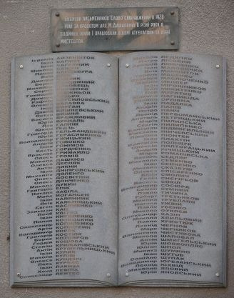

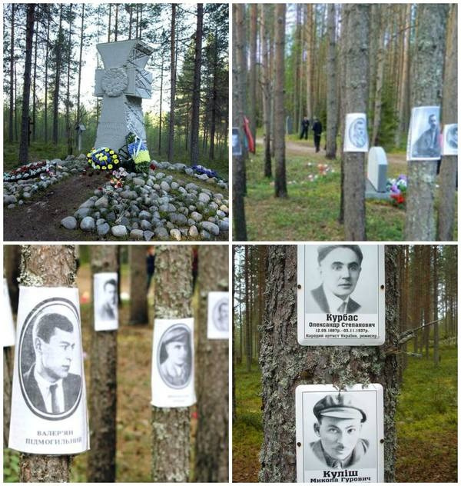
Хвиля репресій торкнулася 40 квартир із 66. Розстріляно - 33, заслано - 2, заслано й померли в засланні - 2, самогубство - 1, вбито або померло за нез’ясованих обставин - 2.
proslovo.com

Slide 17

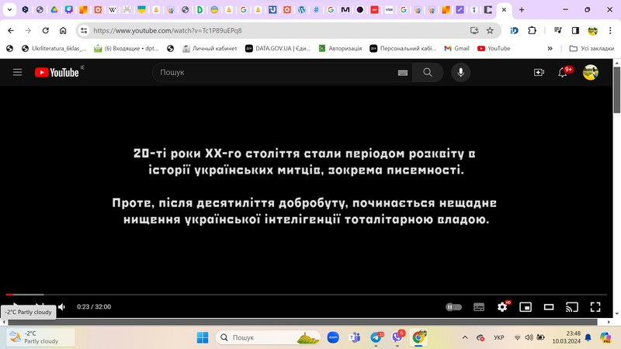





Slide 18


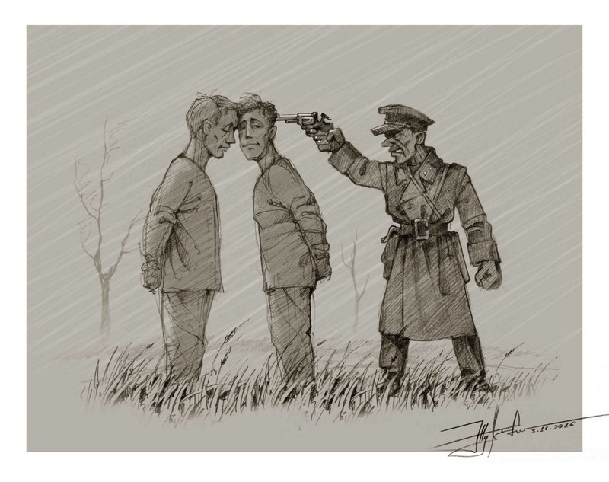
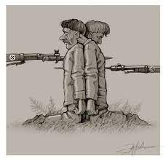
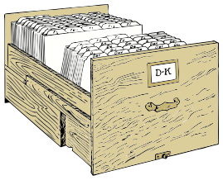
Розстріляне відродження
( "Червоний ренесанс")
духовно-культурне та літературно-мистецьке покоління 20-х роках XX ст. в Українській РСР, яке дало високохудожні твори в галузі літератури, філософії, живопису, музики, театру та яке було знищено сталінським режимом.
Художник: Юрій Журавель

Slide 19
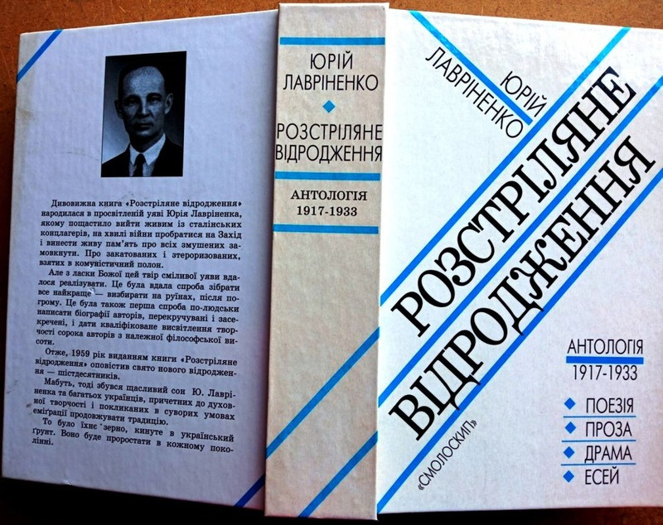
Цвинтар української інтелігенції...
Поняття «Розстріляне Відродження» виникло через два десятиліття після трагічних подій. Першим сформулював його польський публіцист і громадський діяч, який виступав за польсько-українське співробітництво, Єжи Гедройц. У 1958 році він в своєму листі до українського літературознавця Юрія Лавріненка, який працював на замовлення Гедройца над антологією української літератури 1917-33-х рр., запропонував назвати роботу саме так.

Slide 20
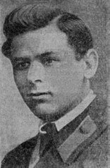
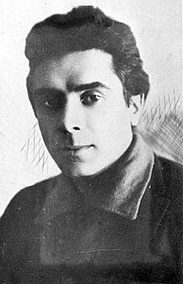
Репресії
Спочатку були заборонені літературні товариства.
Під утиском опинилися науковці, освітяни, діячі сфери культури.
Початком масового знищення української інтелігенції є травень 1933 року, коли 12-13 травня відбулися арешт Михайла Ялового й самогубство Миколи Хвильового.
Перші хоробрі, які не були згодні з радянським тоталітаризмом!
Михайло Яловий
Микола Хвильовий

Slide 21
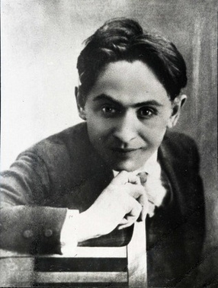
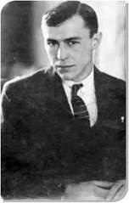
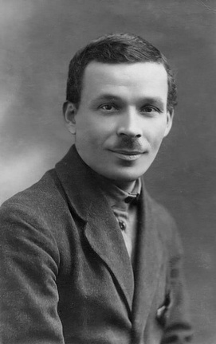
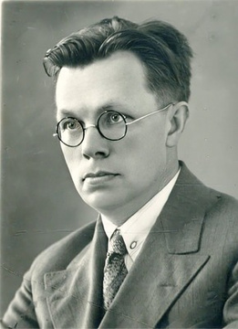
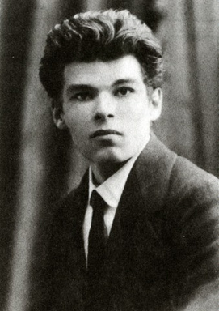
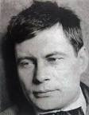
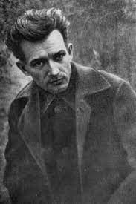
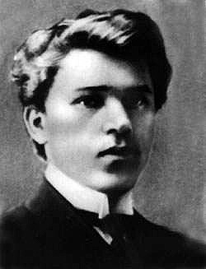
Під час боротьби з «націоналістичною контрреволюцією» знищено в концтаборах режисера Леся Курбаса, митця М. Бойчука, письменників М. Куліша, М. Зерова, Г.Косинку. У таборах у часи сталінізму загинули: Михайло Драй-Хмара, Павло Филипович, Євген Плужник, Дмитро Фальківський, Олекса Влизько, Валер’ян Підмогильний, Майк Йогансен, Михайль Семенко, Кость Буревій…
Обличчя української культури, знищені рядянською репресивною системою

Slide 22
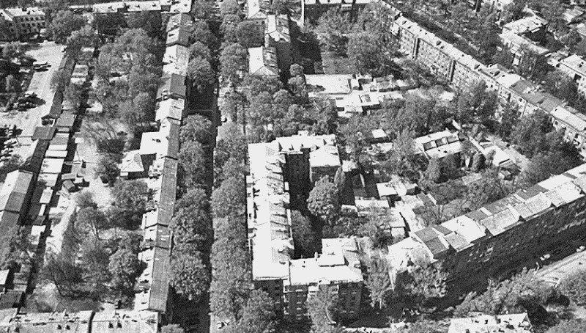
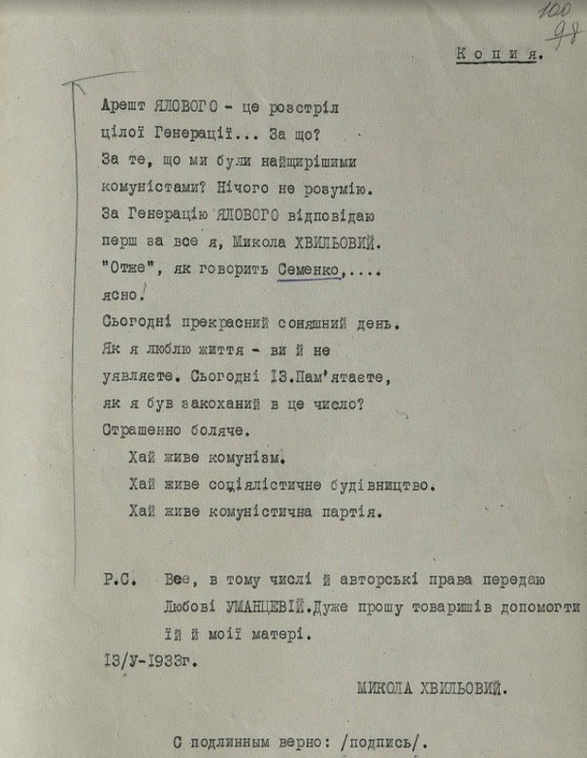
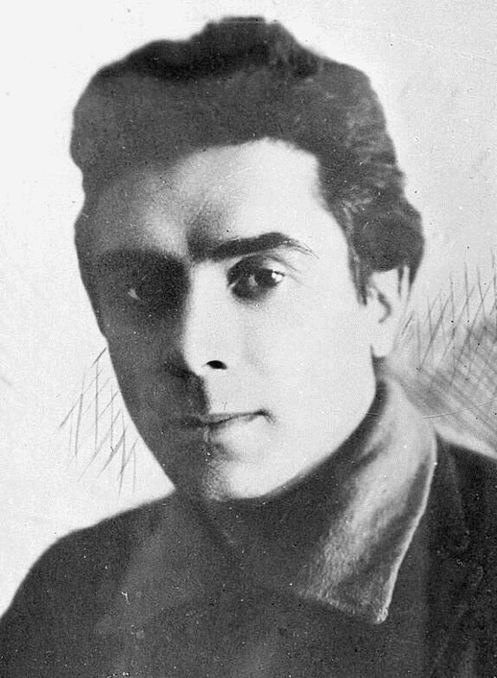
"Арешт Ялового - це розстріл цілої
Генерації..." -
Микола Хвильовий

Slide 23
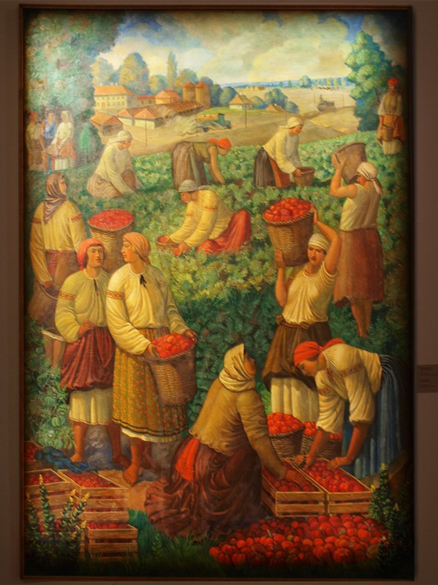
Знищення живопису
У 1937 році в Києві було вбито художників Івана Липківського, Івана Падалку, Василя Седляра, Івана Орла-Орленка та засновника оригінальної мистецької школи Михайла Бойчука. Їх НКВС СРСР розстріляв в один день, 13 липня 1937 року, звинувативши у належності до “контрреволюційної націонал-фашистської організації”. Тоді Радянський Союз знищив цілий пласт представників українського образотворчого мистецтва.
“Збирання помідорів” Іван Падалка, 1932 рік

Slide 24



Більшість творів Михайла Бойчука та його послідовників було одразу ж знищено. Розписи стін терміново заштукатурені. До нашого часу збереглися переважно копії, ескізи, підготовчі начерки…

Slide 25



Знищення українського театру
26 грудня 1933 року його заарештували й ув'язнили за звинуваченнями в «участі в контрреволюційно- терористичній організації». 9 квітня 1934 року вироком суду Курбас отримав п'ять років ув'язнення. Покарання відбував на будівництві Біломор-Балтійського каналу, згодом — у Соловецькому таборі.
Миколу Куліша звинуватили у приналежності до «націоналістичної терористичної організації» та зв’язках з Організацією Українських Націоналістів. До справи долучили й інших представників інтелігенції: Григорія Епіка, Євгена Плужника, Валер’яна Підмогильного, Олександра Ковіньку. Усіх засудили до 10 років заслання до Соловецьких таборів.
Миколу Куліша, неначе злісного рецидивіста, утримували в ізоляції, не дозволяючи спілкуватися з іншими ув’язненими. У такому режимі він прожив ще три роки. Але 9 жовтня 1937 року особлива трійка НКВС винесла постанову про розстріл драматурга разом з іншими ув’язненими політичними та культурними діячами.
Улітку 1937 року радянська влада одним списком засудила до смерті 1825 осіб Соловецької тюрми особливого призначення. У списку значилося й прізвище Леся Курбаса. 3 листопада в урочищі Сандармох митця розстріляли.. Існує легенда, що Леся Курбаса та Миколу Куліша було вбито однією кулею в цілях економії.
Лесь Курбас у перші дні арешту. Джерело: wikipedia

Slide 26







Групи митців у часи
сталінського терору

Slide 27




Перша група
Валер’ян Підмогильний, Валер’ян Поліщук, Марко Вороний, Микола Куліш, Микола Хвильовий, Михайль Семенко, Євген Плужник, Микола Зеров, художники-бойчукісти, Лесь Курбас та інші.
Фізично знищені: страчені, померли в концтаборах, вчинили самогубство, перебуваючи під арештом.

Slide 28




У жовтні 1937 року в урочищі Сандармох було розстріляно 1111 в’язнів, серед яких було 130 українських письменників.
Це було влаштовано на честь 20-річчя Революції.
Радянський Союз у 1937 році увімкнув машину репресій на повну потужність. Урочище Сандармох стало одним із місць, де загинув цвіт української інтелігенції 30-х років – і став лише однією з точок реалізації Радянським Союзом плану зі знищення української самобутності.

Slide 29




Друга група
Вдалося уникнути покарання й вижити в тюрмах
Декому з них вдалося втекти з концтаборів (Іван Багряний).
Відбувши заданий строк, багато письменників, зокрема Остап Вишня, Борис Антоненко-Давидович, до кінця життя залишалися в опозиції до радянського режиму.

Slide 30

Кому з українських митців вдалося вціліти?
Деяким діячам культури вдалося зберегти життя. Гуморист Остап Вишня провів у таборах ГУЛАГу майже 10 років і після звільнення повернувся до письменницької діяльності. Івану Багряному вдалося втекти з таборів і продовжити писати в еміграції. Але це поодинокі винятки.
Максиму Рильському, Павлу Тичині, Володимиру Сосюрі вдалося уникнути таборів. Але платою за це була відмова від власного художнього стилю та перевтілення в апологетів політичного ладу, який знищив їхніх друзів і рідних. Втім вони намагалися використовувати своє становище для підтримки молодих митців.

Slide 31

З 1929 по 1953 роки через радянські табори пройшло 18 мільйонів осіб
Фото Shutterstock

Slide 32

Дані щодо кількості репресованих українських інтелігентів у часи сталінських репресій періоду “Розстріляного відродження” сягало
30 000 осіб.
Хрущовська „відлига” дала можливість розпочати реабілітаційну роботу щодо жертв політичних репресій. Прийняття Верховною Радою України Закону „Про реабілітацію жертв політичних репресій”
від 17 квітня 1991 року, зі змінами та доповненнями від 15 травня та 19 листопада 1992 року дозволили розгорнути широкомасштабну роботу з реабілітації жертв сталінізму, яка визначалася, зокрема, у виданні численних книг, збірок, публікацій.

Slide 33



Третя група
Уникнення репресій, замовчування та еміграція
Творчість таких осіб теж заборонялась і замовчувалась, твори вилучались зі сховищ і знищувались.
Переважна більшість цих осіб померла до ще розгортання масових репресій (Леонід Чернов, Олександр Богомазов, Гнат Михайличенко). Небагатьом вдалось вчасно емігрувати (Юрій Клен).

Slide 34


Четверта група
Творчість, яка відповідала компартійним нормам
Страх за своє життя в умовах масового червоного терору змушував митців пристосовуватись, перетворюючись на пропагандистів від мистецтва.
Деякі твори Максима Рильського, Павла Тичини, Володимира Сосюри, Івана Кочерги, створені в той час, є типовими зразками соцреалістичного пропагандистського мистецтва і не мають жодної художньої цінності.
«Колгоспниця», картина Василя Костяницина, 1930-ті рр.

Slide 35

Кремль знищував українських митців лише в 1930-х?
Злочини тоталітарної системи проти української культури та її діячів не обмежуються 1930-ми... Композитор Микола Леонтович, автор найпопулярнішої у світі різдвяної мелодії «Щедрик» (Carol of the Bells) був убитий у власному домі агентом радянської спецслужби в 1921 році.
У 1979 році органами КДБ був знищений поет і композитор В. Івасюк. Його смерть було інсценізовано під самогубство.
“Українська пісня мусить пережити метаморфози в
теперішньому, щоб вижити в майбутньому..”
М. Леонтович
Івасюк: "Ми з колиски — націоналісти, якщо матері співають українські колискові. Тому нас перевиховують у концтаборах"

Slide 36



Кремль знищував українських митців лише в 1930-х?
1963 рік. Від наслідків побиття міліціонерами у сфабрикованій справі помер молодий поет Василь Симоненко.
1970. Загинула художниця Алла Горська. Справа про насильницьку смерть мисткині була швидко закрита.
Поет Василь Стус загинув від ненадання медичної допомоги у виправній колонії «Перм-6» уже в часи горбачовської Перебудови в 1985 році.

Slide 37


Свобода, омита кров’ю
Тож, ми бачимо, які жахливі дії й наслідки несе рядянська дійсність. Свобода нашої країни виборена життями сотень тисяч особистостей, незгодних з диктаторським устроєм. Наш обов’язок - пам’ятати про це... Бережіть та цінуйте свою країну, поважайте власні традиції, переходьте на свою рідну мову й не популяризуйте мову агресора! Пам'ятайте, якою ціною дається нам свобода, як щодня відстоюється наше право жити у вільній країні.

Slide 38

Слава усім, хто поклав своє життя за свободу та майбутнє України!

Slide 39
ВИКОРИСТАНІ ДЖЕРЕЛА
1.https://ukrclassic.com.ua/katalog/teoriya-literaturi/3480-rozstrilyane-vidrodzhennya-v-ukrajinskij-literaturi Бібліотека
української літератури © ukrclassic.com.ua
2.https://mezha.net/ua/mysli/rozstriliane-vidrodzhennia-henotsyd-ukrainskoi-intelihentsii-v-urochyshchi-sandarmokh/
3. https://localhistory.org.ua/texts/kolonki/bez-sandarmokhu-iarina-tsimbal/
4. https://dovidka.biz.ua/rozstrilyane-vidrodzhennya-predstavnyky
5.https://24tv.ua/tsvit-natsiyi-yakomu-ne-dali-prorosti-shho-potribno-znati-pro_n2294153
6. https://tyzhden.ua/literaturna-dyskusiia-v-sharzhakh-i-parodiiakh/
7. http://proslovo.com/timeline
8. https://uk.wikipedia.org/wiki/Розстріляне_відродження
9. Короткометражний фільм "Слово" - 2018 https://www.youtube.com/watch?v=Tc1P89uEPq8
10.Документальний фільм “Будинок Слово/ "Slovo" House”
11. https://www.youtube.com/watch?v=VrAlxSL0aCU&t=437s
12. https://svidomi.in.ua/page/les-kurbas-ta-ioho-teatr-berezil-u-chomu-fenomen
13. https://disted.edu.vn.ua/media/video/ukr_lit_11_kol/rozstr_vid.html
14. https://www.radiosvoboda.org/a/tochka-zoru-shchedryk-leontovych/31655826.html
Усі зображення взято з мережі Інтернет

